Slide 1
오.늘
냉.장고
한끼.
5냉끼데스까

Slide 2

Contents
아이디어 기획서
Part 1_
팀 소개&서비스 소개
Part 2_
제안 배경 및 필요성
Part 3_
유사 제품 시장 현황 및 비교
Part 4_
개발 도구 및 내용
Part 5_
서비스 분석 및 전략

Slide 3

Part 1-1
프로젝트 팀 소개

Slide 4
Part 1-1
5냉끼데스까(오늘 냉장고 한끼) 팀 소개
고나현
김태훈
양완석
조현정
진도형
서비스 기능 구현
서비스 기능 구현
서비스 기능 구현
서비스 기능 구현
데이터 수집
데이터 수집
데이터 수집
데이터 수집
DB 구축
DB 구축
Web 디자인 구성
Web 디자인 구성

Slide 5
Part 1-2
개발 배경

Slide 6



Part 1-2
개발 배경
요리 관련 서비스?
- 코로나19로 외식보다 집밥을 해먹는 추세
- 영양있는 식사 관심↑ : 배달, 편의점식 X
- 1인 가구 ↑
- 집에서 요리 할 수 있는 간편식 관심 ↑
- 그에 맞는 레시피 정보를 제공하는 서비스관심 ↑
레시피 산업?
푸드테크 산업 중 간편하게 레시피를 제공 할 수 있는 서비스가 어떨까?
현재 활성화 되어 있는 타 서비스와 비교하여 어떤 차별성이 있을까?
대체 식재료 !
레시피 안에서 대체 할 수 있는
식재료를 추천해주는 서비스가
있었으면 좋겠다.

Slide 7
Part 1-3
서비스 소개

Slide 8

Part 1-3
서비스 소개
편의성
레시피
대체
식재료
Notes:
오.냉.끼는 레시피 검색 및 추천 서비스로 사용자가 필요한 레시피 정보를 제공하고, 요리에 들어가는 재료를
다른 재료로 대체 가능한 재료 정보 제공을 하여 요리의 편의성을 제공합니다.

Slide 9
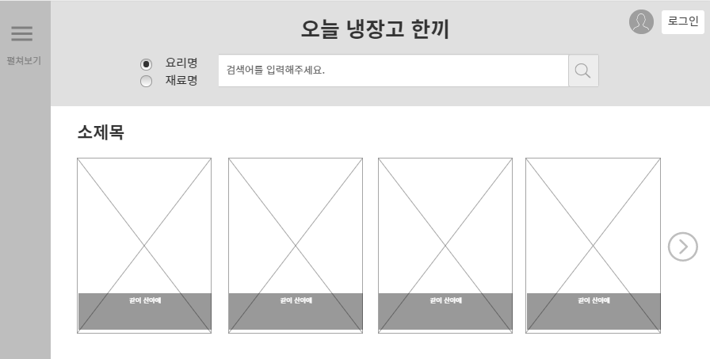

Part 1-3
서비스 소개 _화면구현시안
요리명으로 검색 뿐만 아니라 재료명으로도 검색 가능!
Notes:
오.냉.끼는 레시피 검색 및 추천 서비스로 사용자가 필요한 레시피 정보를 제공하고, 요리에 들어가는 재료를
다른 재료로 대체 가능한 재료 정보 제공을 하여 요리의 편의성을 제공합니다.

Slide 10
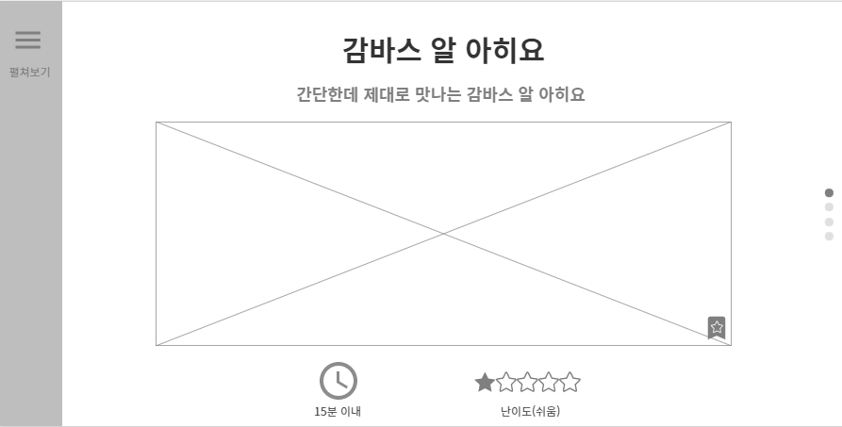

Part 1-3
서비스 소개 _화면구현시안
북마크 기능
요리별 예상시간 및 난이도 정보 제공
Notes:
오.냉.끼는 레시피 검색 및 추천 서비스로 사용자가 필요한 레시피 정보를 제공하고, 요리에 들어가는 재료를
다른 재료로 대체 가능한 재료 정보 제공을 하여 요리의 편의성을 제공합니다.

Slide 11
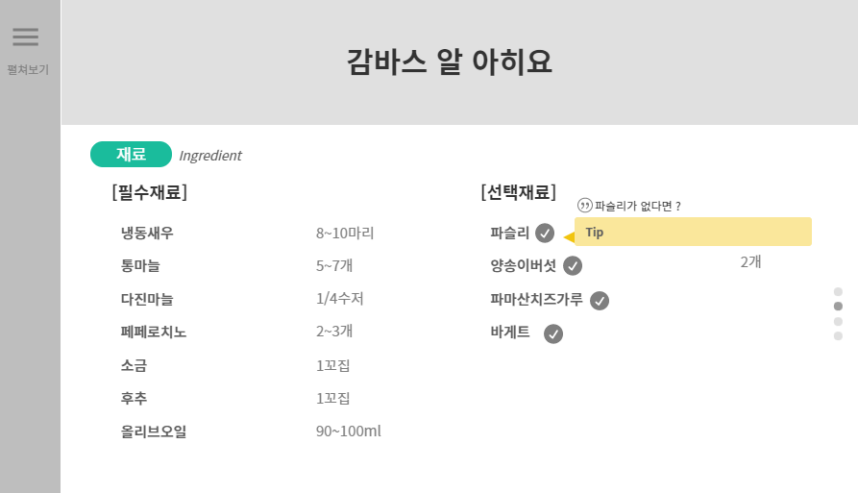

Part 1-3
서비스 소개 _화면구현시안
대체 재료&조미료 안내
Notes:
오.냉.끼는 레시피 검색 및 추천 서비스로 사용자가 필요한 레시피 정보를 제공하고, 요리에 들어가는 재료를
다른 재료로 대체 가능한 재료 정보 제공을 하여 요리의 편의성을 제공합니다.

Slide 12
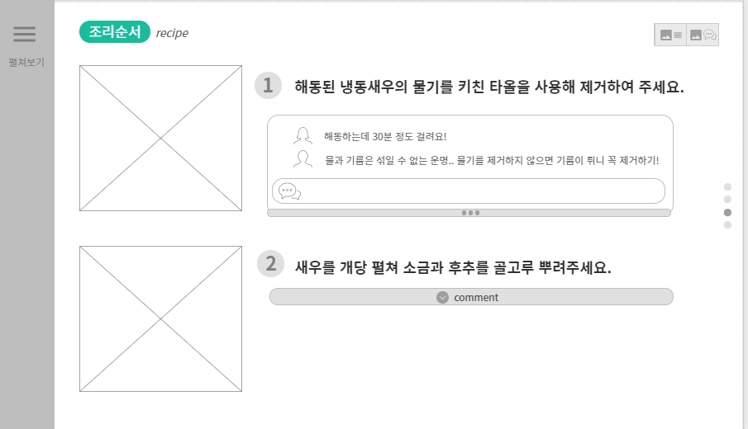
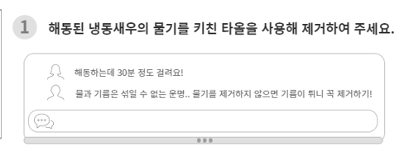
Part 1-3
서비스 소개 _화면구현시안
레시피 단계별 댓글 기능
댓글 접기 기능
Notes:
오.냉.끼는 레시피 검색 및 추천 서비스로 사용자가 필요한 레시피 정보를 제공하고, 요리에 들어가는 재료를
다른 재료로 대체 가능한 재료 정보 제공을 하여 요리의 편의성을 제공합니다.

Slide 13

Part 2-1
제안 배경 및 필요성

Slide 14

Part 2
제안 배경
62.1
53.5
38.7
29.8
코로나로 인한 1인 가구 증가
음식물 쓰레기 배출량 증가로 인한 환경오염
외식이 줄고 가정내 식사 증가
4.8
6.5
3.3
1.3
 | 먹고 남은 밥, 반찬이나 국 찌꺼기 (배달 음식 포함) | 과일껍질, 야채 또는 생선 손질 후 발생하는 조리 전 쓰레기 | 상하거나 오래된 음식
1인 가구 | ▲ 50.3 | ▼ 38.6 | ▲ 11.1
2인 가구 | ▼ 39.6 | ▲ 54.8 | ▼ 5.6
3인 가구 | ▼ 41.0 | ▲ 53.3 | ▼ 5.7
4인 가구 | ▼ 36.5 | ▲ 58.6 | ▼ 4.8
5인 이상 가구 | ▼ 38.2 | ▲ 57.9 | ▼ 3.9
필요성
1. 남은 재료를 활용한 요리를 함으로써 환경보호
2. 대체 식재료의 정보를 제공하여 요리의 부담 해소
FOODICON / 출처 – https://www.foodicon.co.kr/news/articleView.html?idxno=9808

Slide 15
Part 2-2
외부 환경 분석 PEST

Slide 16
Part 2-2
제안 배경 _ 외부 환경 분석(PEST)
정치/제도적
경제적
사회적
트렌드
10년 전부터 환경부
음식물쓰레기 줄이기 종합대책을 발표.
그러나, 현재까지
마땅한 정책적 방안없음
외식, 배달 등 외부 음식으로 인한
식비 또는 사용 하지 않고 낭비되는 재료비용 감가
1인 가구의 증가
코로나로 인한
외식 횟수 감소
배달음식 보다
직접 요리를 선호
밀키트(식재료+레시피) 등 1인 가구를 위한 포장 제품 판매의 증가

Slide 17
Part 2-3
내부 환경 분석
3C

Slide 18
Part 2-3
제안 배경 _ 내부 환경 분석(3C)
경쟁제품 ·
기술 · 특허분석
제안자 능력
고객 분석
웹 크롤링
UI/UX
데이터베이스
Java
JavaScript
Python
Web
HTML/CSS
1. 만개의 레시피
- 수많은 레시피 제공
- 대기업의 인공지능 AI를 결합한 IOT 기기와의 연동
2. 해먹남녀
웹 서비스로 실시간 인기 레시피 또는 음식 등 검색 서비스 제공
1. 집에 보유하고 있는 식재료들을 최대한 활용하여 요리를 하고 싶은 사람
2. 요리의 다양한 정보가 필요한 사람

Slide 19

Part 2-3
유사 제품 시장 현황 및 비교

Slide 20


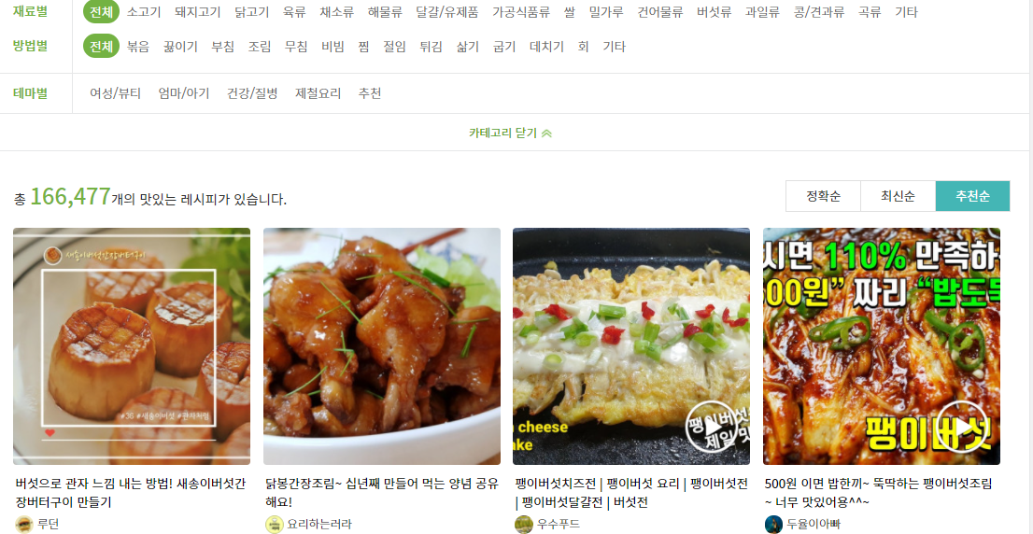
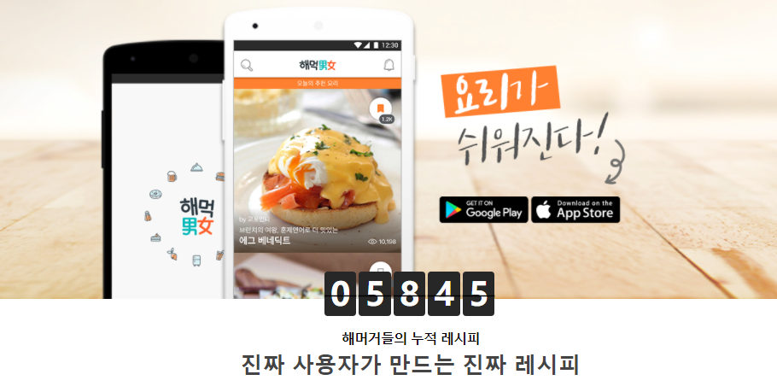

Part 3
유사제품 현황 및 비교
차별성
데이터 수가 많음 16만여개의 레시피 제공
쿠킹클래스 서비스를 제공함
카테고리 수가 다양함 백종원, 면역력, 키토제닉 등 최신트렌드를 반영
내가 가진 재료로 추천 레시피 서비스제공
공통점
레시피의 분류가 종류별, 상황별, 재료별, 조리법별로 카테고리가 세분화되어 있음
리뷰 기능을 통해 사용자들이 직접 작성한 레시피를 다른 유저들과 공유할 수 있음

Slide 21



오.늘
냉.장고
한끼.
VS

Slide 22
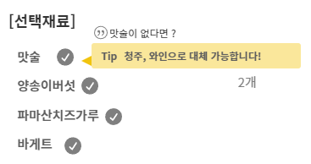
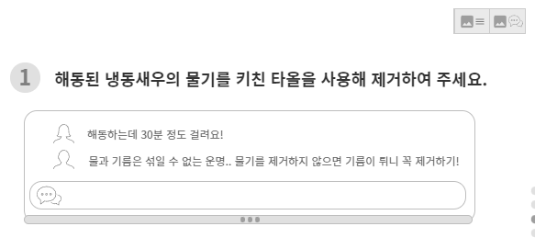
Part 3
오.냉.끼 만의 특징
대체
조미료
대체 할 수 있는 조미료를 안내해주는 기능은 만개의 레시피, 해먹남녀 등 에는 없는 오.냉.끼 만의 유일한 특징
댓글
레시피 단계 별로 유용하거나 중요한 정보들을
댓글로 남겨 사용자들 간의 공유가 가능함.
댓글기능 펼치기 접기 기능
Notes:
댓글 : 타 사이트는 레시피 단계별 댓글 기능이 아닌 페이지 끝에 하나의 댓글 기능만 제공하는 것에 반해 오냉끼는 레시피 단계별로 코멘트기능 제공

Slide 23

Part 4-1
개발 도구

Slide 24






Part 4
개발 도구

Slide 25

Part 5
서비스 분석 및 전략

Slide 26
Part 5
SWOT 분석
음식물 쓰레기 배출량 감소
대체 식재료에 대한 지식 습득
낭비되는 식재료비 절약
레시피 제공 정보량 및 부가서비스 부족
S
W
O
T
대체 재료의 새로운 데이터 수집
대체 재료에 대한 새로운 시장 형성
푸드 테크 산업과 연계 가능성
넘쳐나는 경쟁 서비스 앱
Notes:
* 진입장벽^^

Slide 27
Part 4
STP 전략
고객분류
목표고객
제품위치
건강 추구 라이프 스타일 요리에 관심이 있는 1인 가구
환경을 위하는 1인 가구
비용 절약을 원하는 1인 가구
진정한 냉장고 파먹기
생활 속 환경보호 실천
ⓒSaebyeol Yu. Saebyeol’s PowerPoint

Slide 28




Part 5
4P 전략
가격
제품
페이지 이용 무료
대체 식재료 추천 페이지 제공
일정 고객 수 확보 후 부가서비스 부분유료화
레시피 단계별 댓글 기능→ 유저 간 공유
4P Strategy
홍보
판매
바이럴(온라인 마케팅)
불특정 다수 : SNS
타겟팅 : 1인 가구 커뮤니티 카페, 밴드
배달 앱, 로켓프레쉬, 밀키트 회사 협약
배송 및 판매 제품에 서비스 홍보프로모션

Slide 29
Thank you

